Slide 1

TOÁN 4
Tuần 24
Bài 69: Mi-li-mét vuông - Tiết 2
Tập 2

Slide 2



Slide 3




Chào Các bạn mình là thỏ con, Hôm nay các bạn giúp mình lấy những củ cà rốt ngon nhé ^^
Thỏ kiếm ăn
PLAY

Slide 4








Thỏ kiếm ăn
Phần tiếp theo

Slide 5



Câu 1: Mi-li-mét vuông viết tắt là?
mm²

Slide 6
Câu 2: Điền số thích hợp vào chỗ trống: 1 cm² = .... mm².
1 cm² = 100 mm²

Slide 7
Câu 3: Điền số thích hợp vào chỗ trống: 400 mm² = .... cm².
400 mm² = 4 cm²

Slide 8


Slide 9

03
Số?
a) 1 m² = dm² = cm²
1 dm² = cm² = mm²
1 cm² = mm²
1 m² = mm²
?
?
?
100
10 000
100
?
?
?
100
10 000
1 000 000
b) 6 200 dm² = m²
3 600 mm² = cm²
54 000 cm² = dm²
150 000 cm² = m²
?
62
?
36
?
540
?
15

Slide 10
03
Số?
c) 247 dm² = m² dm²
360 mm² = cm² mm²
1 580 cm² = dm² cm²
5 604 dm² = m² dm²
?
?
2
47
?
?
3
60
?
?
15
80
?
?
56
4

Slide 11
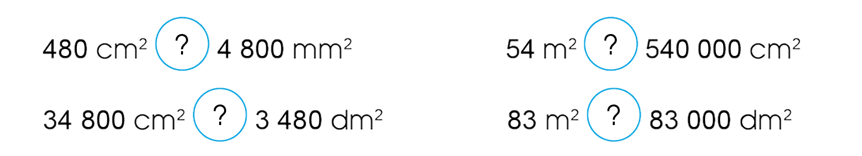
04
>, <, = ?
>
=
<
>

Slide 12


Slide 13

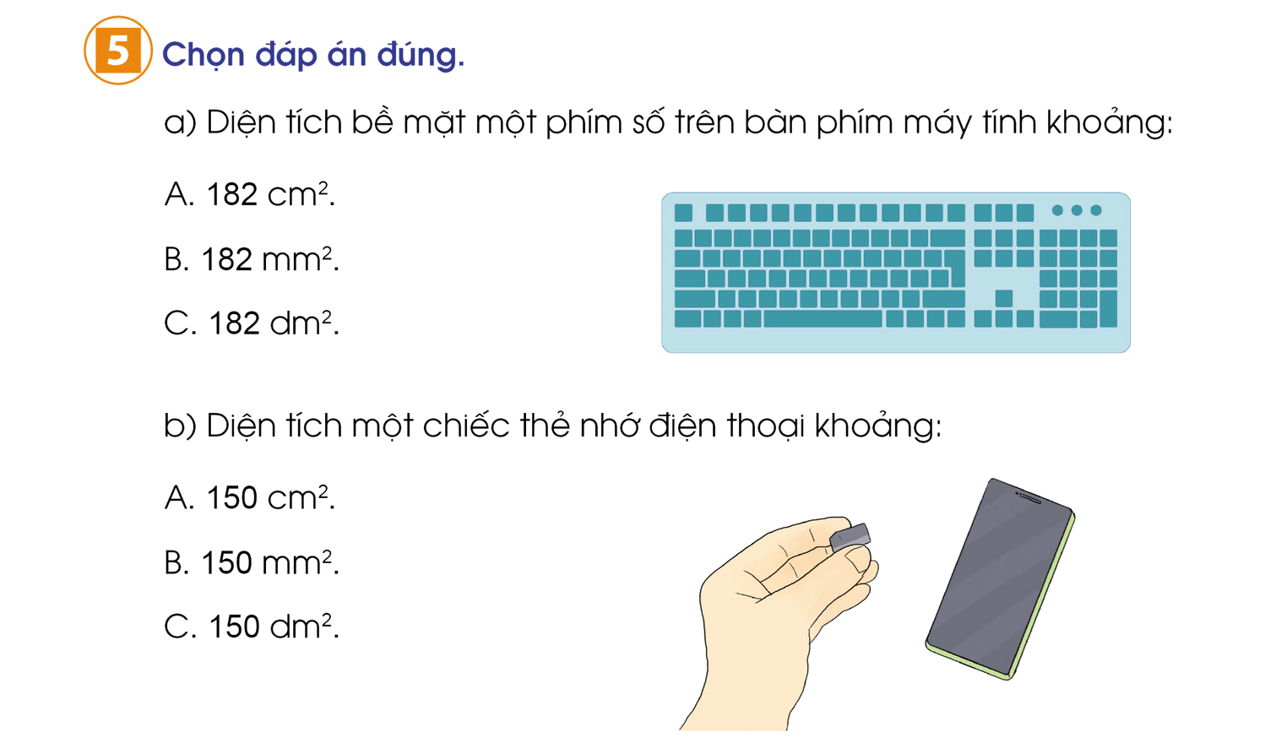
HOẠT ĐỘNG NHÓM BÀN
05
Chọn đáp án đúng.
a) Diện tích bề mặt một phím số trên bàn phím máy tính khoảng:
182 cm² .
B. 182 mm² .
C. 182 dm² .

Slide 14
HOẠT ĐỘNG NHÓM BÀN
05
Chọn đáp án đúng.
b) Diện tích một chiếc thẻ nhớ điện thoại khoảng:
A. 150 cm² .
B. 150 mm² .
C. 150 dm² .

Slide 15

Qua bài học hôm nay, em học được những kiến thức gì?

Slide 16


Slide 17


Ôn tập kiến thức đã học
Hoàn thành bài tập trong SBT
Đọc và chuẩn bị trước
Bài 70: Luyện tập chung

Slide 18


Slide 19



Để kết nối cộng đồng giáo viên và nhận thêm nhiều tài liệu giảng dạy,
mời quý thầy cô tham gia Group Facebook
theo đường link:
Hoc10 – Đồng hành cùng giáo viên tiểu học
Hoặc truy cập qua QR code

